Slide 1


《按图索骥学-机器学习》
A03 机器学习开发流程
讲师：程 钢
WTF
流程很溜

Slide 2
流程
加载数据
特征抽取
数据预处理
特征处理
数据分割
算法选择
模型训练
超参数调整
模型评估
模型使用

Slide 3

第一步 ：加载数据
CRIM | 犯罪率
ZN | 住宅用地超过 25000 sq.ft. 的比例
INDUS | 城镇非零售商用土地的比例
CHAS | 查理斯河的状态
NOX。 | 一氧化氮浓度
RM | 住宅平均房间数
AGE | 1940 年之前建成的自用房屋比例
DIS | 到波士顿五个中心区域的加权距离
RAD | 交通方便程度
TAX。 | 财产税率
PTRATIO | 城镇师生比例
B | 城镇中黑人的比例。
LSTAT | 底层民众占比
MEDV | 房价中位数，以千美元计
Notes:
from sklearn.datasets import load_boston
# 获取数据
lb = load_boston()
print(lb['DESCR'])
print(lb.keys())
print(lb['feature_names'])
for i in range(10):
print(lb.data[i])
print(lb.target[i])

Slide 4
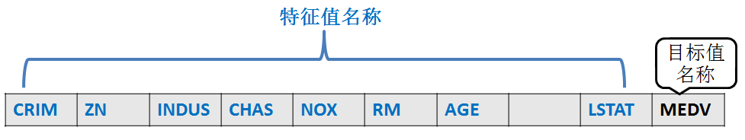

波士顿房产价格预测
特征值
目标值
C = PI * D

Slide 5
第二步 数据预处理
加载数据
特征抽取
数据预处理
特征处理
数据分割
算法选择
x_train,x_test,y_train,y_test = train_test_split(lb.data,lb.target,test_size=0.25)
x_train：训练集特征值
y_train：训练集目标值
x_test：测试集特征值
y_test：测试集目标值
test_size：测试集占整体数据集中的比例
模型训练
超参数调整
模型评估
模型使用

Slide 6
第三、四步
加载数据
特征抽取
数据预处理
特征处理
数据分割
算法选择
线性回归算法
模型训练
lr.fit(x_train,y_train)
超参数调整
模型评估
模型使用

Slide 7

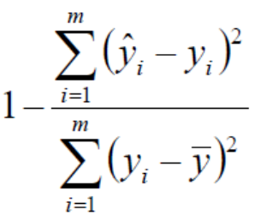
第五步：模型评估
加载数据
特征抽取
数据预处理
特征处理
数据分割
1、获取预测值
y_predict = lr.predict(x_test)
2、评价指标
2.1均方误差 mean_squared_error(y_test,y_predict))
2.2 R Squared
print(lr.score(x_test,y_test))
算法选择
模型训练
越小越好
超参数调整
模型评估
越趋近于1越好
模型使用

Slide 8
第六步：模型使用
加载数据
特征抽取
数据预处理
特征处理
数据分割
算法选择
模型训练
超参数调整
1、保存训练好的模型
joblib.dump(lr,"test.pkl")
2、使用保存好的模型
lr = joblib.load("test.pkl")
模型评估
模型使用

Slide 9
总结
加载数据
特征抽取
数据预处理
特征处理
x_train,x_test,y_train,y_test = train_test_split(lb.data,lb.target,test_size=0.25)
数据分割
线性回归算法
算法选择
1、获取预测值
y_predict = lr.predict(x_test)
2、评价指标
2.1均方误差 mean_squared_error(y_test,y_predict))
2.2 R Squared
print(lr.score(y_test,y_predict))
lr.fit(x_train,y_train)
模型训练
超参数调整
模型评估
1、保存模型
joblib.dump(lr,"test.pkl")
2、使用模型
lr = joblib.load("test.pkl")
模型使用

Slide 10


意见，建议，
请联系 QQ：855365555（暗号：code946）
下节课：???
资源下载（点个star哈）：https://github.com/code946/LearningAI
http://git.code946.com
不方便出海的（赚点资源分）：
https://code946.blog.csdn.net/
http://csdn.code946.com

